Slide 1


Knowledge Management
I
Projet de fin de parcours
Le projet
II
État de l’art
III
Notre solution
et
IV
Démonstration
V
Bilan

Slide 2



I
I. Le projet – Présentation de l’équipe
Bensouda Amine
Olivier Raphaël
Vercauteren Maxence
Notes:
Trouver des photos adéquates

Slide 3



I
I. Le projet – Rappel de la mission
FinHarmony, entreprise de conseil en gestion finance a besoin d’une solution permettant de convertir les rapports financiers annuels des entreprises du format XBRL vers un format plus lisible CSV.
La mission
Aujourd’hui, le traitement des rapports financiers annuels est un travail chronophage pour les analystes financiers qui ont besoin de récupérer à la main, quelques informations utiles sur des centaines de pages. L’objectif est donc d’automatiser la recherche d’informations.
Pourquoi ?
FinHarmony a fait appel à notre équipe pour faire l’état de l’art de ce qui a déjà été réalisé et améliorer la solution existante.
Comment ?

Slide 4
I. Le projet – Gestion chronologique du projet
Prise de contact avec l’entreprise Fin Harmony et le groupe précédent.
État des lieux des réalisations effectuées
Élaboration du cahier des charges
Amélioration de la solution, nettoyage du code et rédaction d’une documentation
Mise en place d’une page web permettant de convertir et télécharger les rapports financiers au format csv
Présentation du travail effectué et démonstration
Février 2021
Mars 2021
Avril 2021
Mai 2021
11 juin 2021
Reprise du code effectué et mis à jour de celui-ci pour l’universaliser à tous les types de rapports financiers
Finalisation du code
Hébergement de la solution sur le site de Fin Harmony

Slide 5



I. Le projet – Gestion pratique du projet
Réunions toutes les deux ou trois semaines sur Teams avec le responsable FinHarmony du projet, monsieur Drouillard
Bilan hebdomadaire des avancées sur le projet de la semaine passée et répartition des tâches pour la semaine suivante
Session de live coding tous les jeudis matins et vendredis après-midi sur Teams pour développer notre solution

Slide 6

II. État de l’art
Après inspection de la solution réalisée jusque là et de son algorithme, nous nous sommes rendus compte de quelques défauts:
L’algorithme ne fonctionne que pour certains rapports financiers XBRL
L’algorithme souffre de certains défauts (mauvaise optimisation du code, manque de documentation)
Le fichier csv converti est peu pertinent et difficilement lisible
CONCLUSION : Nous avons décidé de reprendre le projet à la source afin de mieux répondre au cahier des charges de l’entreprise FinHarmony

Slide 7
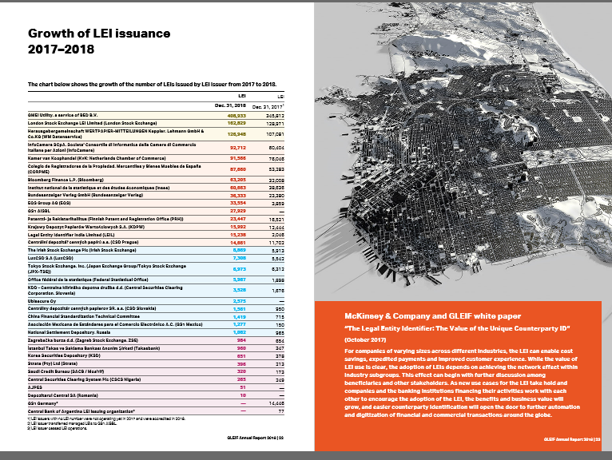
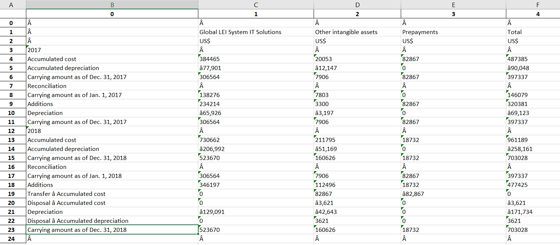
III. Notre solution – Ce qu’elle propose
L’objectif principal de la mission est de convertir n’importe quel fichier XBRL fastidieux à analyser pour un spécialiste en un csv plus lisible.
traitement
Exemple de 2 pages sur 90 d’un rapport financier complet en entré
Exemple d’une page CSV généré en sortie par notre algorithme

Slide 8
III. Notre solution – Processus
Recueil du besoin
Proposition de solution
Réalisation
Analyse du notebook et prise en main du sujet
Restructuration en projet GIT
Conception d’une maquette pour IHM
Recherches et optimisation du notebook
Développement de l’application Dash
Réécriture du convertisseur
Déploiement sur le serveur

Slide 9



III. Notre solution – Outils utilisés
Langage de programmation utilisé : python 3.8
Dash est un framework Python pour la création d'applications d'analyse Web.
Pour la gestion de projet, nous avons hébergé le projet sur GitHub
(https://github.com/abens97/FinHarmony)

Slide 10
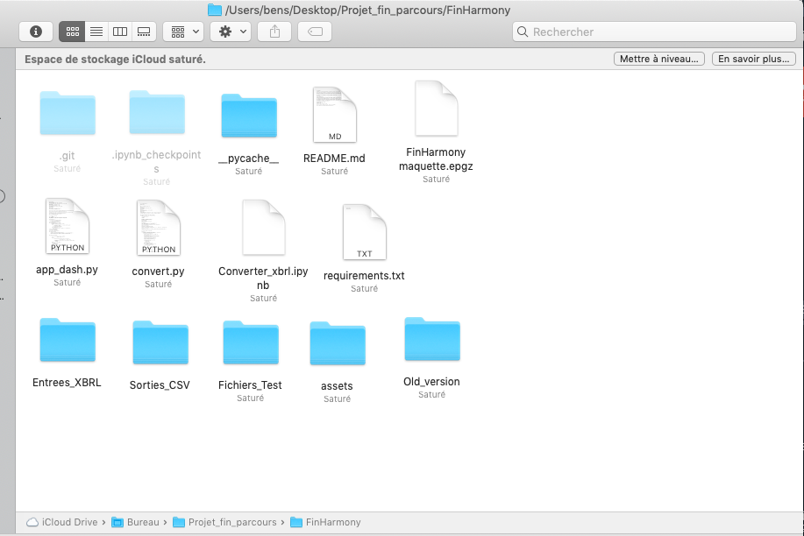
III. Notre solution – Structure du repository

Slide 11



III. Notre solution – IHM (Application Dash)
Une fois l’algorithme permettant de convertir des rapports financiers au format xbrl réalisé, nous avons cherché à l’exécuter sur un serveur web à l’aide du framework DASH.
Une expérience utilisateur simplifiée (tout est en ligne, inutile d’installer des logiciels)
Un moyen rapide et accessible pour un client de convertir n’importe quel type de fichier xbrl au format CSV
Un moyen pour FinHarmony de contrôler l’accès au convertisseur de fichier (implique une connexion client)

Slide 12

IV. Démonstration
Un instant, nous allons vous partager notre écran..

Slide 13



V. Bilan
Avantages :
Inconvénients :
Démocratisation (IHM)
Perspectives d’évolutions
Accessibilité (GIT)
Appropriation (Flask)
Optimisation (convertisseur)
Compatibilité unanime (Safran, Total, Gleif …)
Projet fonctionnel (utilisation immédiate)
Ciblage de l’extraction de donnée
Limites :
Sujet innovant (compétences)
Lacune des ressources
Travail d’équipe

